Slide 1
DOMANDE DI ATTEGGIAMENTO E SCALE
Indagano credenze, opinioni e atteggiamenti degli intervistati
Credenza: parziale rappresentazione della realtà, che l’individuo attua in modo non sempre coerente
Opinione: frutto della riflessione dell’individuo; è ciò che si ritiene essere “vero”

Slide 2
Atteggiamento: è una specie di prodotto dell’opinione e si avvicina al comportamento del soggetto (è una predisposizione al fare)
Thurstone: atteggiamento come intensità positiva o negativa di cui il soggetto carica una sua disposizione in favore o contro un determinato oggetto sociale
Atteggiamento non come proprietà discreta, ma come CONTINUUM su cui ciascun individuo viene ad occupare posizioni specifiche rispetto all’atteggiamento in questione

Slide 3
Grazie all’idea di continuum, le domande di atteggiamento riescono a collocare gli intervistati in una scala di valutazione, articolata in 4-5 punti equidistanti
3 tipi:
Scala con etichette verbali
Scala con mezzi grafici (es. differenziale semantico)
Scala con etichette + mezzi grafici

Slide 4
Quanto sei soddisfatto dei seguenti aspetti della sua vita?
Molto Abbastanza Mediamente Poco Per niente
La scuola o il lavoro 
Il mio aspetto fisico 
L’amore 
La mia salute in questo momento 
Il modo di passare il tempo libero 
Il rapporto con i miei genitori 
Il rapporto con i miei amici 
La mia disponibilità di denaro 
Il mio tenore di vita 

Slide 5
Problema: si può verificare una forma di distorsione: EFFETTO ANCORAGGIO
Il valore di equidistanza tra le categorie di risposta può essere violato nel momento in cui il significato delle categorie intermedie viene percepito dagli intervistati come più vicino alle categorie poste agli estremi della scala.

Slide 6
Esempio di scala di accordo:
Accordo completo
Accordo prevalente
Accordo limitato
Né accordo né disaccordo
Disaccordo limitato
Disaccordo prevalente
Disaccordo completo

Slide 7
Soluzione possibile: utilizzo di una scala grafica
Positivo Negativo
D’accordo  In disaccordo

Slide 8
ATTEGGIAMENTO COME PROPRIETÀ MULTIDIMENSIONALE
Componente COGNITIVA: insieme di credenze nei confronti dell’oggetto dell’atteggiamento
Componente AFFETTIVA: emozioni associate all’oggetto dell’atteggiamento
Componente ATTIVA (o CONATIVA): disposizione ad agire a favore o contro l’oggetto dell’atteggiamento

Slide 9
Esempio: atteggiamento OMOFOBIA
Componente COGNITIVA:
Positiva: Le persone omosessuali sono vittime di pesanti discriminazioni all’interno della nostra società
Negativa: Le persone omosessuali sono le principali responsabili della diffusione di malattie
infettive come l’AIDS
Componente AFFETTIVA:
Positiva: Le persone omosessuali contribuiscono a diffondere il valore della libertà di espressione
Negativa: Le persone omosessuali minacciano il valore della famiglia
Componente ATTIVA (o CONATIVA):
Positiva: Alle persone omosessuali dovrebbero essere riconosciuti più diritti
Negativa: Mi dà fastidio vedere due donne o due uomini che si baciano per strada

Slide 10
TIPI DI SCALE:
SCALE NOMINALI
SCALE ORDINALI
SCALE AD INTERVALLI
Scala con etichette verbali
Scala con mezzi grafici (es. differenziale semantico)
Scala con etichette + mezzi grafici
SCALE SINGLE-ITEM
SCALE MULTI-ITEM

Slide 11
Nelle domande a risposta graduata, vi sono 3 MODALITÀ DI RISPOSTA:
A. AUTONOMIA SEMANTICA
B. PARZIALE AUTONOMIA SEMANTICA
C. SCALE AUTOANCORANTI
Esempi:
Alternative di risposta ordinabili, ma semanticamente autonome: elenco Titoli di studio

Slide 12
Esempi: B. Alternative di risposta a parziale autonomia semantica
Quanto sei soddisfatto dei seguenti aspetti della sua vita?
Molto Abbastanza Mediamente Poco Per niente
La scuola o il lavoro 
Il mio aspetto fisico 
L’amore 
La mia salute in questo momento 
Il modo di passare il tempo libero 
Il rapporto con i miei genitori 
Il rapporto con i miei amici 
La mia disponibilità di denaro 
Il mio tenore di vita 

Slide 13
Esempi: B. Alternative di risposta a parziale autonomia semantica
Esempio di scala di accordo a 5 e a 7 alternative
Accordo completo
Accordo prevalente
Accordo limitato
Né accordo né disaccordo
Disaccordo limitato
Disaccordo prevalente
Disaccordo completo

Slide 14
Problema delle scale a parziale autonomia semantica: si può verificare una forma di distorsione, l’EFFETTO ANCORAGGIO
Il valore di equidistanza tra le categorie di risposta può essere violato nel momento in cui il significato delle categorie intermedie viene percepito dagli intervistati come più vicino alle categorie poste agli estremi della scala.
Soluzione possibile: utilizzo di una scala grafica autoancorante

Slide 15
Esempi: C. Alternative di risposta AUTOANCORANTI
Positivo  Negativo
In disaccordo  D’accordo
Rispetto al rapporto con i pazienti stranieri, quanto concorda con le seguenti affermazioni?
(1= del tutto d’accordo; 5= Per nulla). Una risposta per riga
a. Sono trattato/a con rispetto dai pazienti stranieri | Per nulla d’accordo | □ 1 | □ 2 | □ 3 | □ 4 | □ 5 | Del tutto d’accordo
b. Tra i colleghi infermieri c’è qualche pregiudizio nei confronti dei pazienti stranieri | Per nulla d’accordo | □ 1 | □ 2 | □ 3 | □ 4 | □ 5 | Del tutto d’accordo
c. I pazienti stranieri collaborano durante le attività assistenziali | Per nulla d’accordo | □ 1 | □ 2 | □ 3 | □ 4 | □ 5 | Del tutto d’accordo
d. Ho avuto dei conflitti con i pazienti stranieri | Per nulla d’accordo | □ 1 | □ 2 | □ 3 | □ 4 | □ 5 | Del tutto d’accordo
e. I pazienti stranieri hanno fiducia in me | Per nulla d’accordo | □ 1 | □ 2 | □ 3 | □ 4 | □ 5 | Del tutto d’accordo
f. Ci sono difficoltà con i pazienti stranieri nello svolgere le pratica infermieristica | Per nulla d’accordo | □ 1 | □ 2 | □ 3 | □ 4 | □ 5 | Del tutto d’accordo

Slide 16
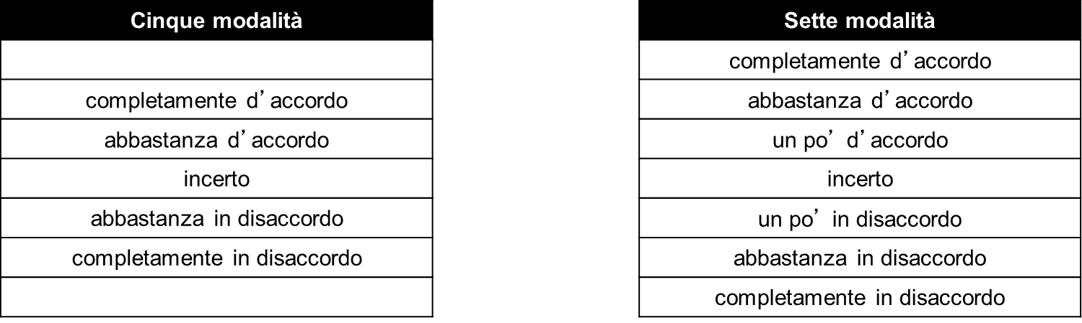
La scala Likert
Le modalità di risposta
L'uso delle scale nella rilevazione degli atteggiamenti

Slide 17
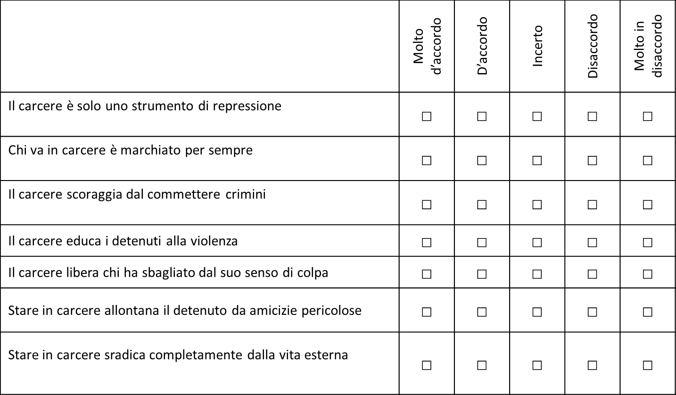
La scala Likert Esempio 1
Agnoli, Fasanella 1994 (la scala complessiva includeva 17 item)
L'uso delle scale nella rilevazione degli atteggiamenti

Slide 18
La scala Likert
Esempio 2
Ricerca sull’autoritarismo:
«studiare come le convinzioni politiche, economiche e sociali di un individuo formino spesso un modello vasto e coerente, e come questo modello sia espressione di tendenze profonde nella personalità».
Il questionario era diviso in due sezioni: la prima conteneva le domande concernenti dati di fatto (gruppo sociale di appartenenza, partito politico, religione, professione ecc.) la seconda consisteva nelle famose “scale di opinione e atteggiamenti” impiegati per ottenere valutazioni quantitative di certe tendenze ideologiche di superficie” e che comprendevano:
La scala A-S (Anti-Semitism)
La scala E (Ethnocentric)
La scala CPE (Politic-economic Conservatism)
La scala F (Fascism)
Queste scale vennero progettate e analizzate secondo il metodo Likert.
La personalità autoritaria Adorno et alii, 1950
L'uso delle scale nella rilevazione degli atteggiamenti

Slide 19
La scala Likert
Alcuni item utilizzati nella scala A-S (antisemitismo):
Gli Ebrei sembrano preferire i modi di vita più lussuosi, prodighi e sensuali.
Uno dei difetti principali degli Ebrei è la loro presunzione, il loro orgoglio altezzoso e la loro idea di essere una razza eletta.
Per quanto americanizzato possa sembrare un Ebreo, c’è sempre al di sotto qualcosa di essenzialmente ebraico, una fedeltà al mondo ebraico e una maniera che non cambia mai completamente.
I quartieri che contengono molti Ebrei sembrano sempre puzzolenti, sudici, miserabili e poco attraenti.
Ci sono alcune eccezioni, ma in generale gli Ebrei sono piuttosto simili tra loro.
Gli Ebrei non dovrebbero interferire come fanno nelle attività e nelle organizzazioni cristiane, e non dovrebbero cercare riconoscimento e prestigio presso i Cristiani.
Gli Ebrei dovrebbero compiere uno sforzo sincero per liberarsi dei loro difetti più vistosi e irritanti, se vogliono realmente non essere più perseguitati.
C’è qualcosa di diverso e di strano negli Ebrei; non si capisce mai che cosa pensano o progettano, o come sono fatti.
L'uso delle scale nella rilevazione degli atteggiamenti

Slide 20
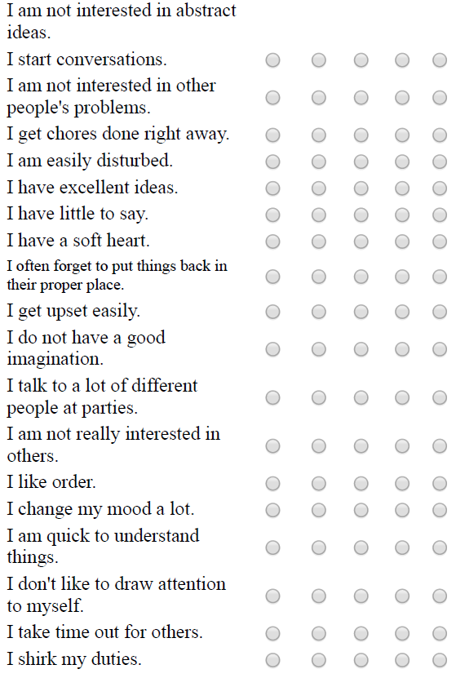
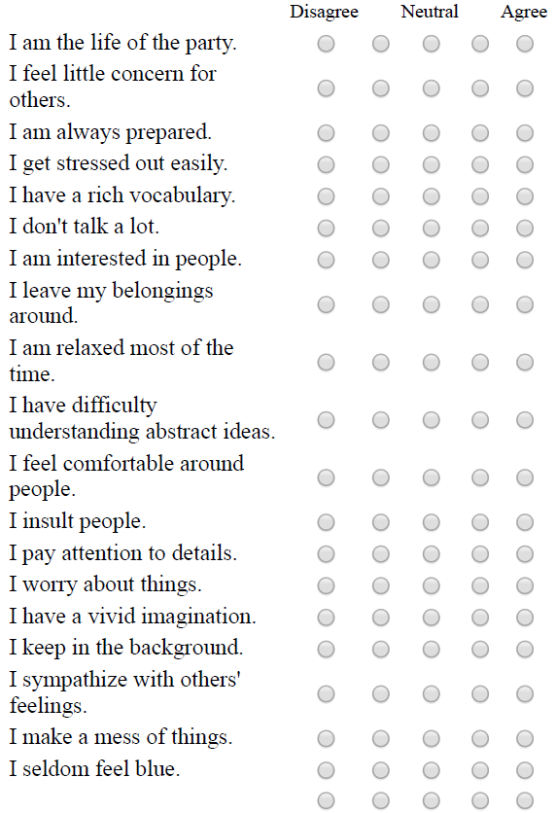
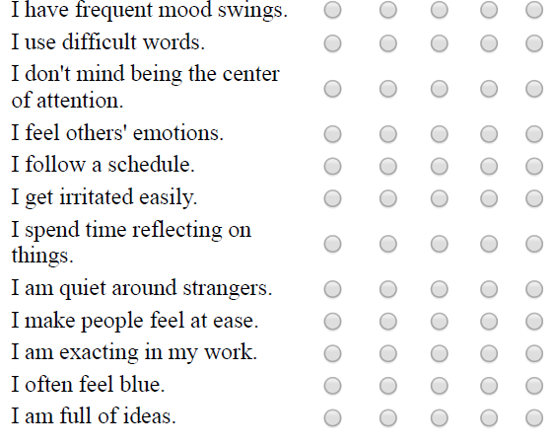
Big five test

Slide 21
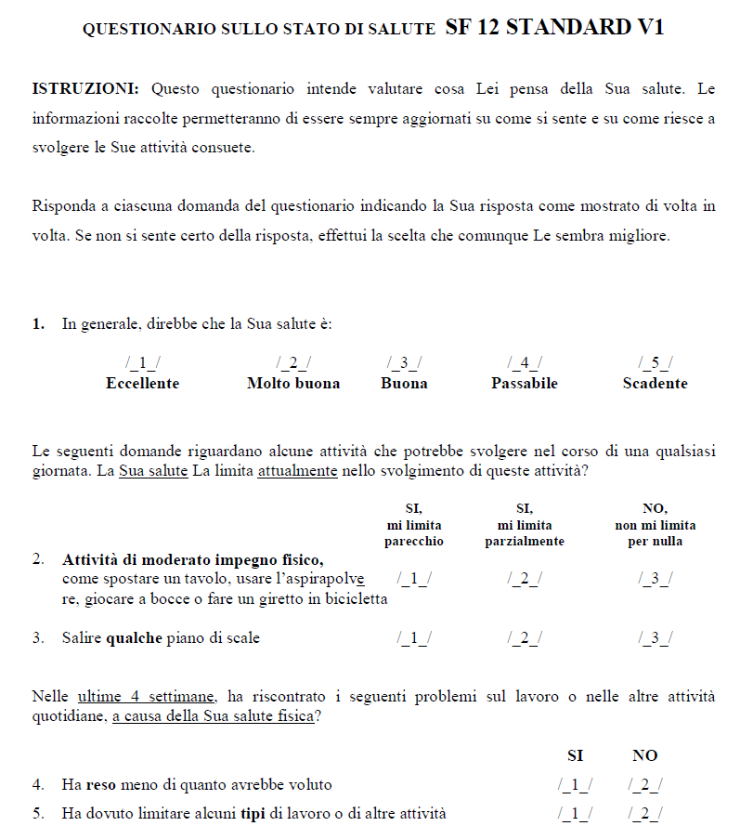

Slide 22
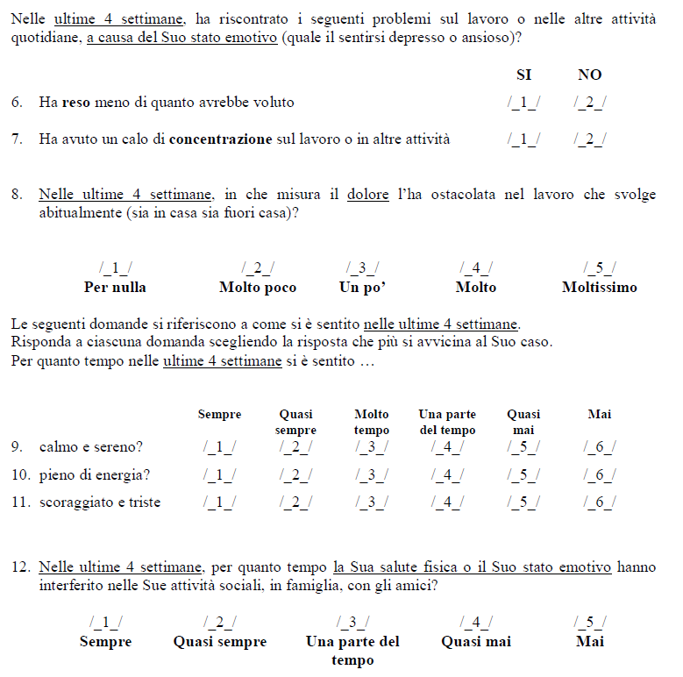

Slide 23
Costruzione della scala Likert: 4 fasi
Formulazione delle domande
Somministrazione
Analisi della coerenza interna della scala (analisi degli elementi): Correlazione elemento-scala; coefficiente Alpha di Cronbach
Verifica della validità e della unidimensionalità della scala: analisi fattoriale

Slide 24
Possibili problemi della scala Likert
Response set
Acquiescienza
Desiderabilità sociale delle risposte
Curvilinearità: un item è disapprovato sia da chi ha un atteggiamento positivo/favorevole, sia da chi ha l’atteggiamento opposto
«La maggior parte delle persone che si ammalano è stata vaccinata»
→ rimedio: scegliere affermazioni nettamente discriminanti, capaci di distinguere tra favorevoli e contrari
Punteggio totale di un individuo può dipendere da combinazioni diverse di risposte date alle affermazioni

Slide 25
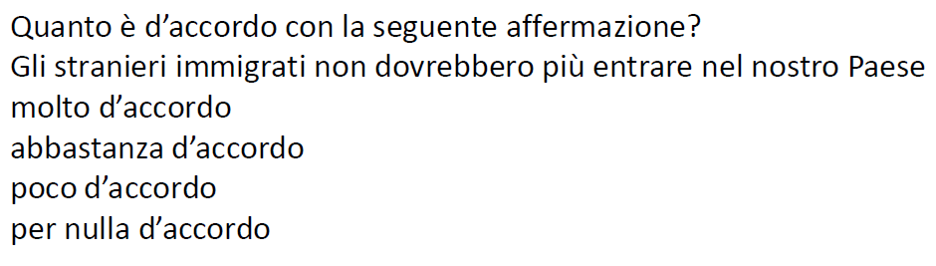
Possibili problemi della scala Likert
Doppia falsa negazione

Slide 26
Possibili problemi della scala Likert
Reazione all’oggetto: l’intervistato non reagisce alli’intera affermazione (item), ma ai soggetti, alle azioni, alle situazioni menzionati nell’affermazione
Item: “I politici sono interessati solo al voto degli elettori, non ai loro bisogni”.
Commenti di tre intervistati che, rispondendo secondo lo schema Likert, si sono dichiarati in disaccordo.
Intervistato A: “Debbono anche interessarsi ai bisogni, non solo ai voti. Quindi sono in disaccordo”.
Intervistato B: “Sono del tutto in disaccordo con i politici che hanno pensato al loro fabbisogno e basta”.
Intervistato C: “Non sono d’accordo che la forza proletaria dia il voto a quelle persone che magari oggi ti chiede il voto poi domani non lo riconosce più”.
Di conseguenza la loro risposta doveva essere in accordo con l’item.

Slide 27
Scala di Guttman
Es. Scala di Bogardus (1925): La misurazione della distanza sociale
In merito ad una persona di nazionalità X, dica con quali delle seguenti affermazioni si trova d’accordo
La sposerei sì no
La accetterei come amico regolare sì no
La accetterei come collega di lavoro sì no
La accetterei come vicino di casa sì no
La accetterei come conoscente sì no
Accetterei che vivesse al di fuori del mio vicinato sì no
Accetterei che vivesse al di fuori del mio paese sì no
L'uso delle scale nella rilevazione degli atteggiamenti

Slide 28
SCALE AUTOANCORANTI
DIFFERENZIALE SEMANTICO
SCALA CANTRIL (PUNTEGGIO DA 1 A 10)
SCALA A SCELTA FORZATA
TERMOMETRO DEI SENTIMENTI

Slide 29
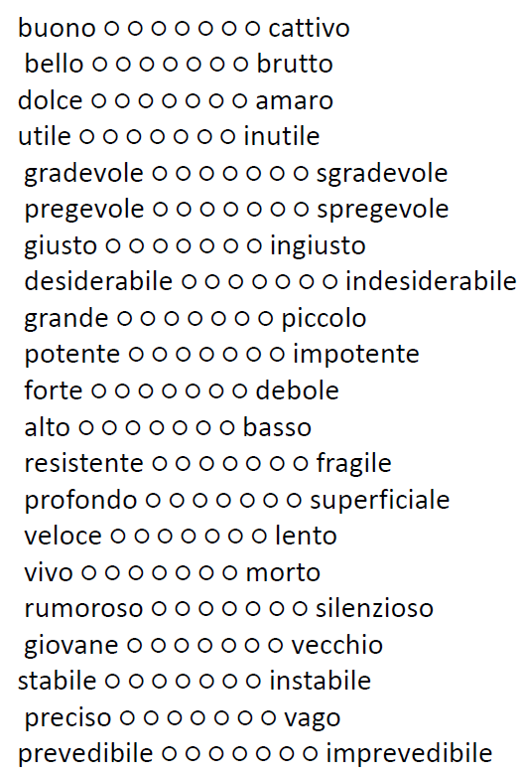
DIFFERENZIALE SEMANTICO DI OSGOOD
Consiste in un concetto da valutare e in una serie di aggettivi contrapposti (è una scala auto-ancorante), separati da una scala grafica e/o numerica: misura il significato «affettivo» (connotativo) di stimoli o concetti
Le reazioni emotive sono riferibili a tre dimensioni:
Valutazione; potenza; attività

Slide 30
DIFFERENZIALE SEMANTICO DI OSGOOD:
Dove collocherebbe il politico X rispetto alle coppie di qualità riportate sotto?
1 2 3 4 5 6 7
Conservatore . . . . . . . Innovatore
Democratico . . . . . . . Autoritario
Disonesto . . . . . . . Onesto
Sincero . . . . . . . Mentitore
Non affidabile . . . . . . . Affidabile
Ateo . . . . . . . Religioso
Antipatico . . . . . . . Simpatico
Divertente . . . . . . . Noioso
Autorevole . . . . . . . Non autorevole
Debole . . . . . . . Forte
Autentico . . . . . . . Fasullo
Incompetente . . . . . . . Competente

Slide 31
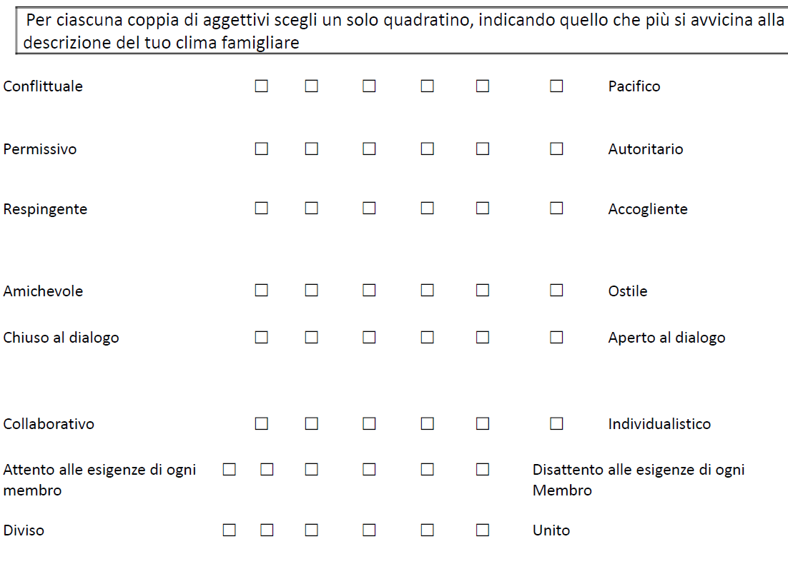
Il differenziale semantico

Slide 32
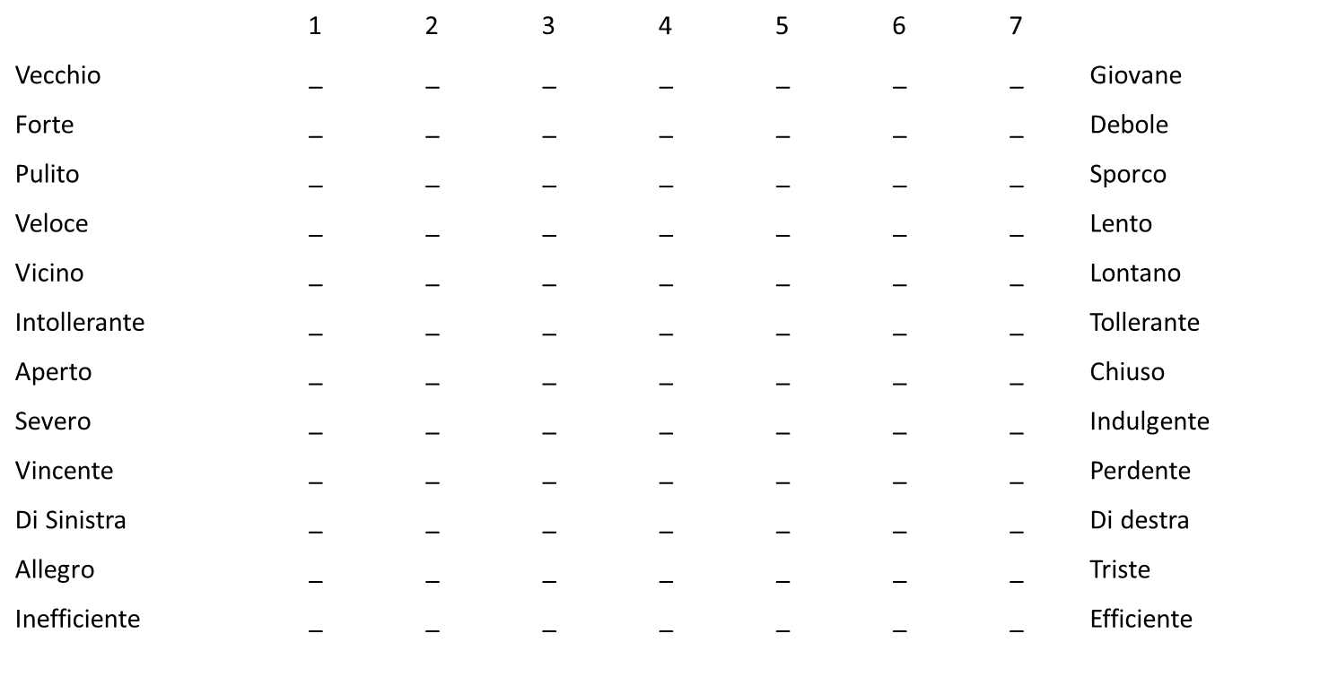
Il differenziale semantico
Partito socialista
Sciolla e Ricolfi, 1989
L'uso delle scale nella rilevazione degli atteggiamenti

Slide 33
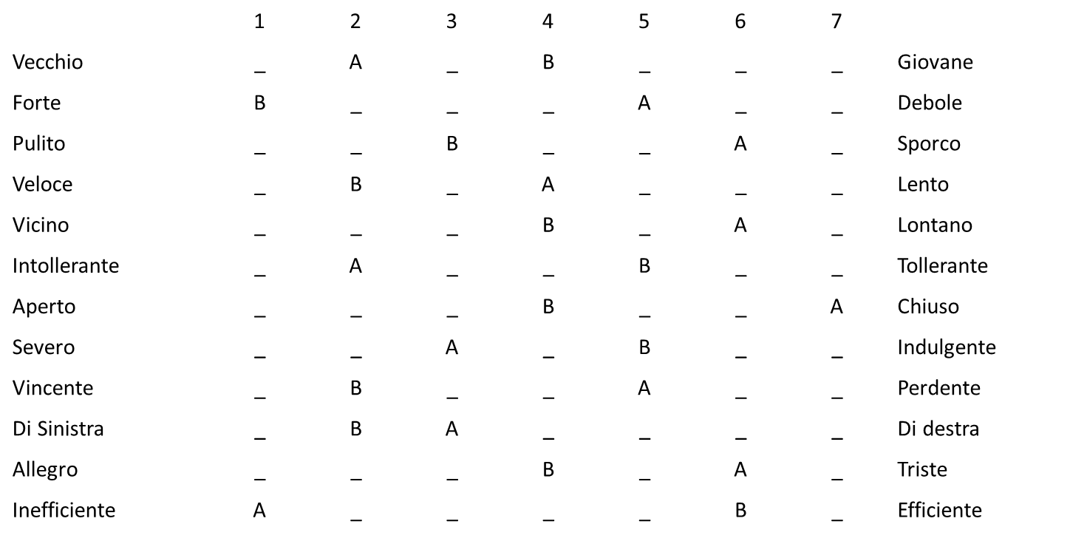
Il differenziale semantico
Il profilo
Soggetto A
Soggetto B
L'uso delle scale nella rilevazione degli atteggiamenti

Slide 34
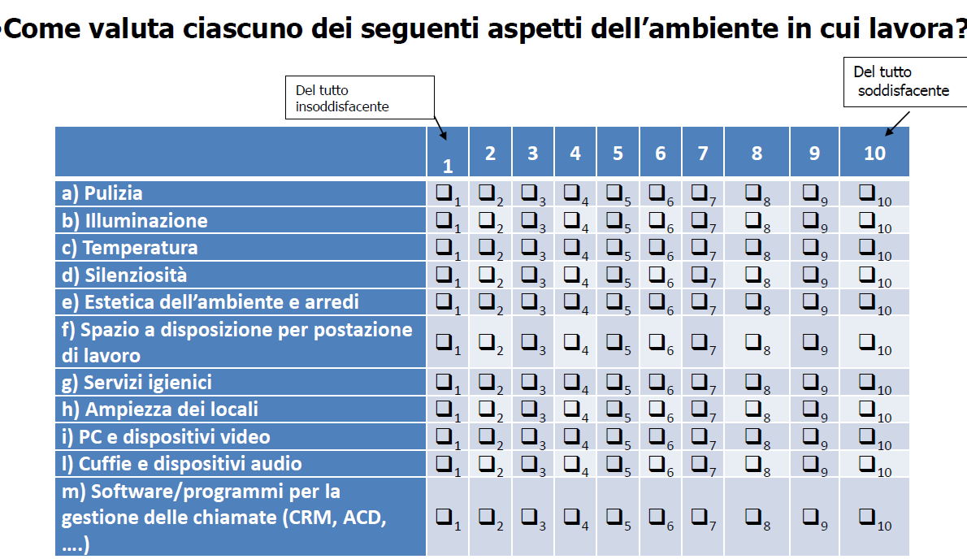
SCALA CANTRIL

Slide 35
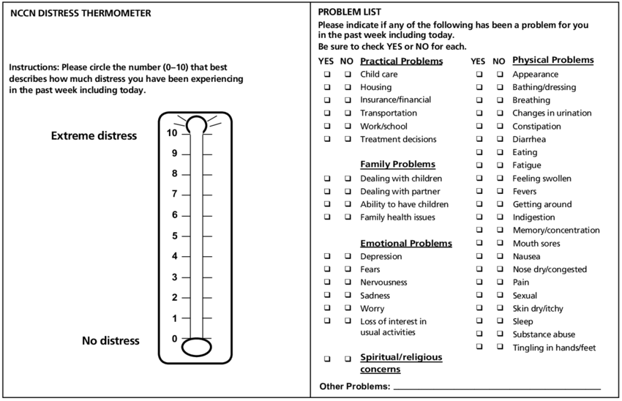
TERMOMETRO DEI SENTIMENTI

Slide 36
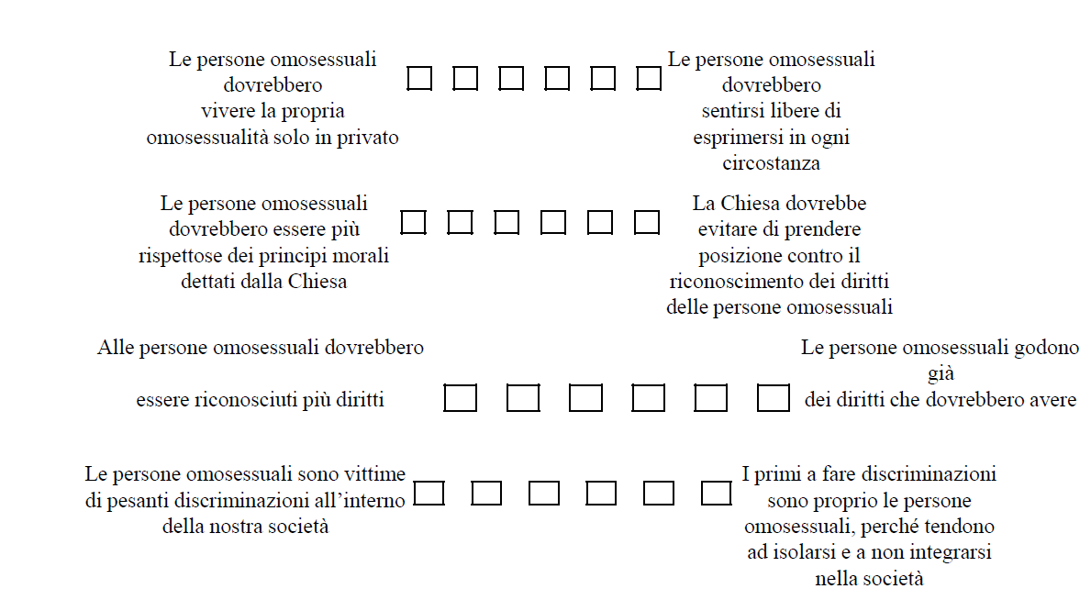
SCALA A SCELTA FORZATA

